Slide 1
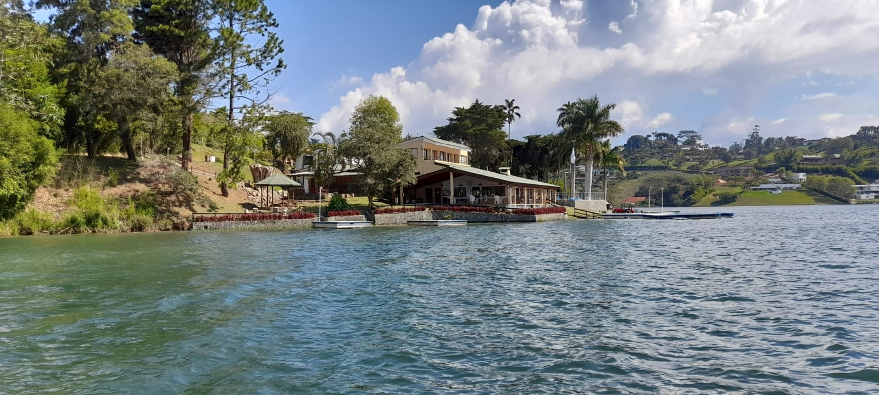
INFORME DEL PRESIDENCIA Y JUNTA DIRECTIVA
A LA ASAMBLEA GENERAL DE SOCIOS
FEBRERO 27 DE 2024

Slide 2

INFORME DE PRESIDENCIA Y JUNTA DIRECTIVA
Quisiera iniciar esta presentación dando mis más sinceros agradecimientos a los miembros de la Junta Directiva que me acompañaron durante el año 2023. A pesar de haber enfrentado la deserción de tres importantes miembros de junta en el mes de Septiembre, los restantes continuamos hasta el final asumiendo nuestra responsabilidad y tomando las decisiones que mejor se ajustaron a los intereses del Club, teniendo siempre como principio el cumplimiento de los estatutos.
No fue un año fácil. Desde muy al comienzo encontramos que los gastos superaban los ingresos, pero nuestro objetivo fue no abandonar las prioridades y en especial las relacionadas con el mantenimiento, reparaciones y lucimiento del Club. Al final, terminamos el año con una pérdida contable incluyendo depreciación de casi 80 millones. Sin embargo, nuestra gestión operativa determinada por el EBITDA solo presentó un negativo de 8 millones. Es importante informar que a partir de mayo debimos pagar el salario de un empleado temporal que se accidentó y que aún a la fecha de hoy presenta restricciones médicas por lo cual no puede ser retirado de la nómina.
Hemos realizado para el 2024 unos incrementos en las cuotas de administración y en los alquileres, que nos permitirán equiparar los ingresos a los gastos, manteniendo un ritmo de reparaciones y mantenimientos similar a los años anteriores. Cualquier proyecto adicional que decidiéramos iniciar se deberá hacer con los recursos que nos proporciona la venta de acciones. Es importante recordar que somos una entidad sin ánimo de lucro y como tal, cualquier superávit que nos genere la operación deberá ser reinvertido.

Slide 3
INFORME DE PRESIDENCIA Y JUNTA DIRECTIVA
Será labor de la nueva junta que hoy se elige velar porque se conserve y ojalá se incremente el valor patrimonial de nuestro Club. Antes de entregar nuestros cargos, estaremos dejando una propuesta para reducir el valor de los costos laborales y en especial, las horas extras. Para la implementación de dicha propuesta, vamos a necesitar de la colaboración y entendimiento de todos los socios.
Uno de los puntos que deseo resaltar es la convivencia. Hemos sido un Club que ha crecido soportado en la amistad, el compañerismo, la colaboración y las buenas costumbres. No podemos abandonar estos comportamientos para que nuestro Club siga siendo, como hasta ahora: un lugar de sano esparcimiento, relajación y práctica de deportes.
A los próximos miembros de junta, nuestros mejores deseos por el éxito de su gestión. Pueden contar con toda la colaboración de los que hoy nos retiramos, con la seguridad de que nuestra única motivación es que el Club siempre sea “nuestro destino favorito”.
Mil y mil gracias!

Slide 4
INFORME DE PRESIDENCIA Y JUNTA DIRECTIVA
A continuación relacionaremos algunas de las obras y reparaciones locativas mas importantes que se realizaron durante el 2023.

Slide 5
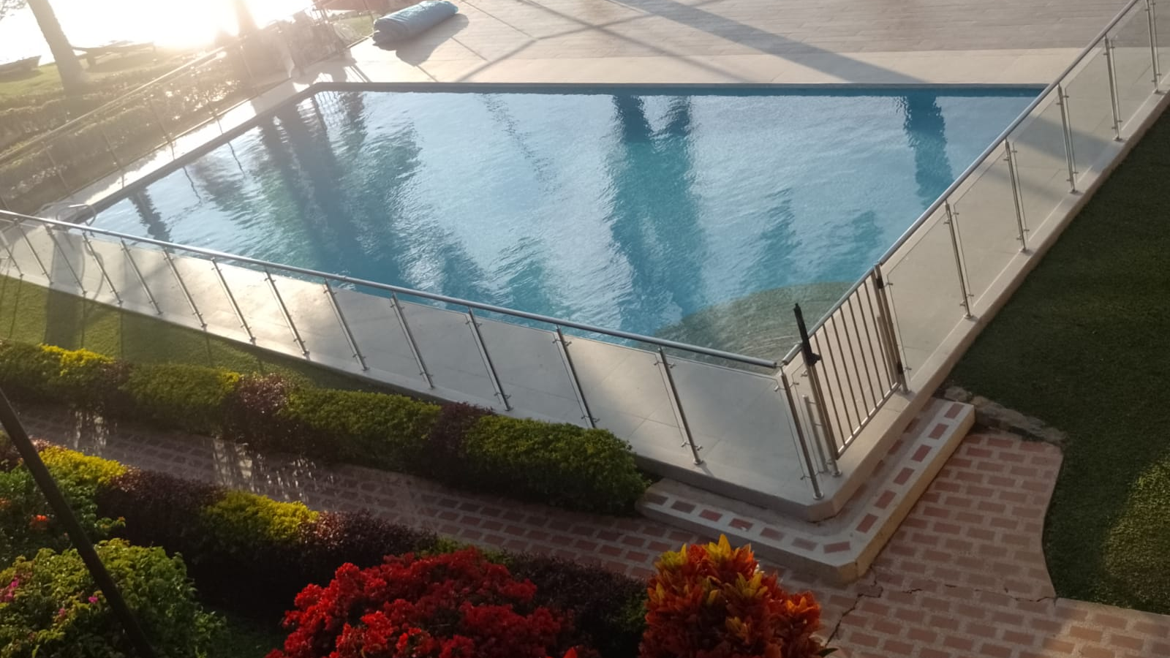
ENERO 2023
A inicio de este 2023, se culminó la obra del piso de la piscina, atendiendo algunas reclamaciones sobre la seguridad en el área de la piscina, con el fin de colocar una baldosa con mayor rugosidad, que fuera adecuada para el tránsito de las personas.

Slide 6
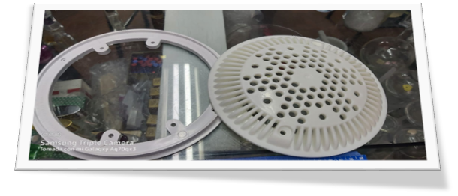
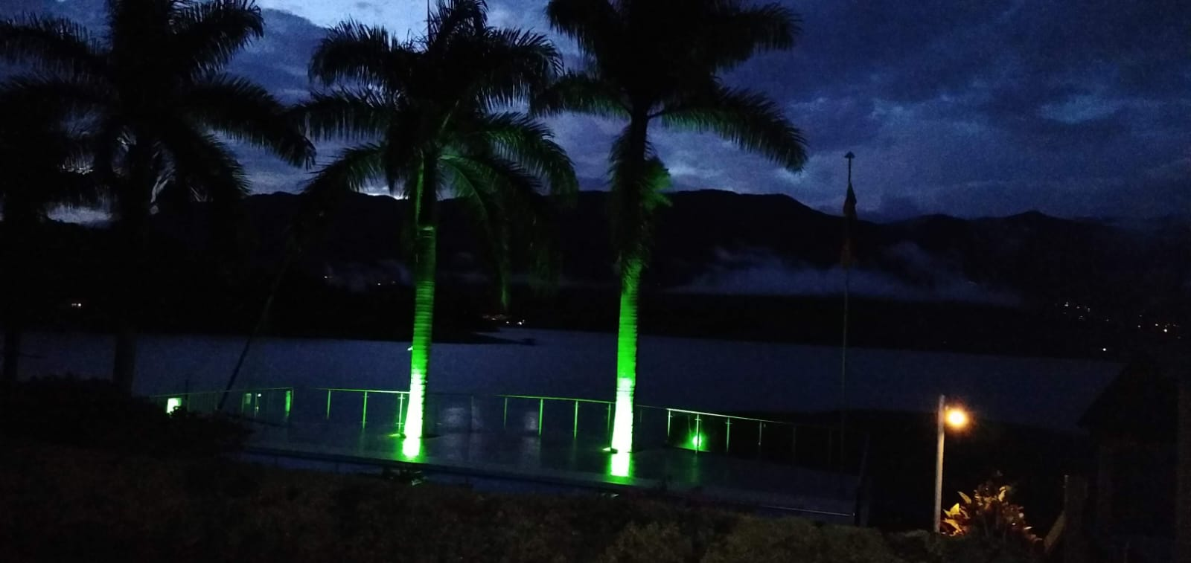
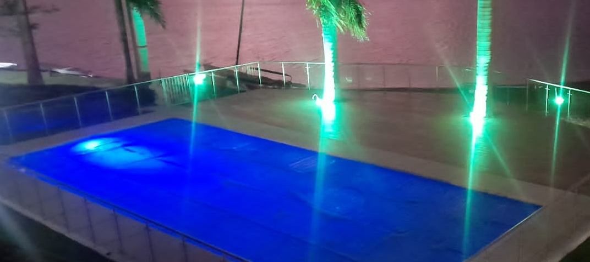
FEBRERO 2023
Se cambio la válvula del filtro y la rejilla del fondo de la piscina y se instaló el reflector.

Slide 7
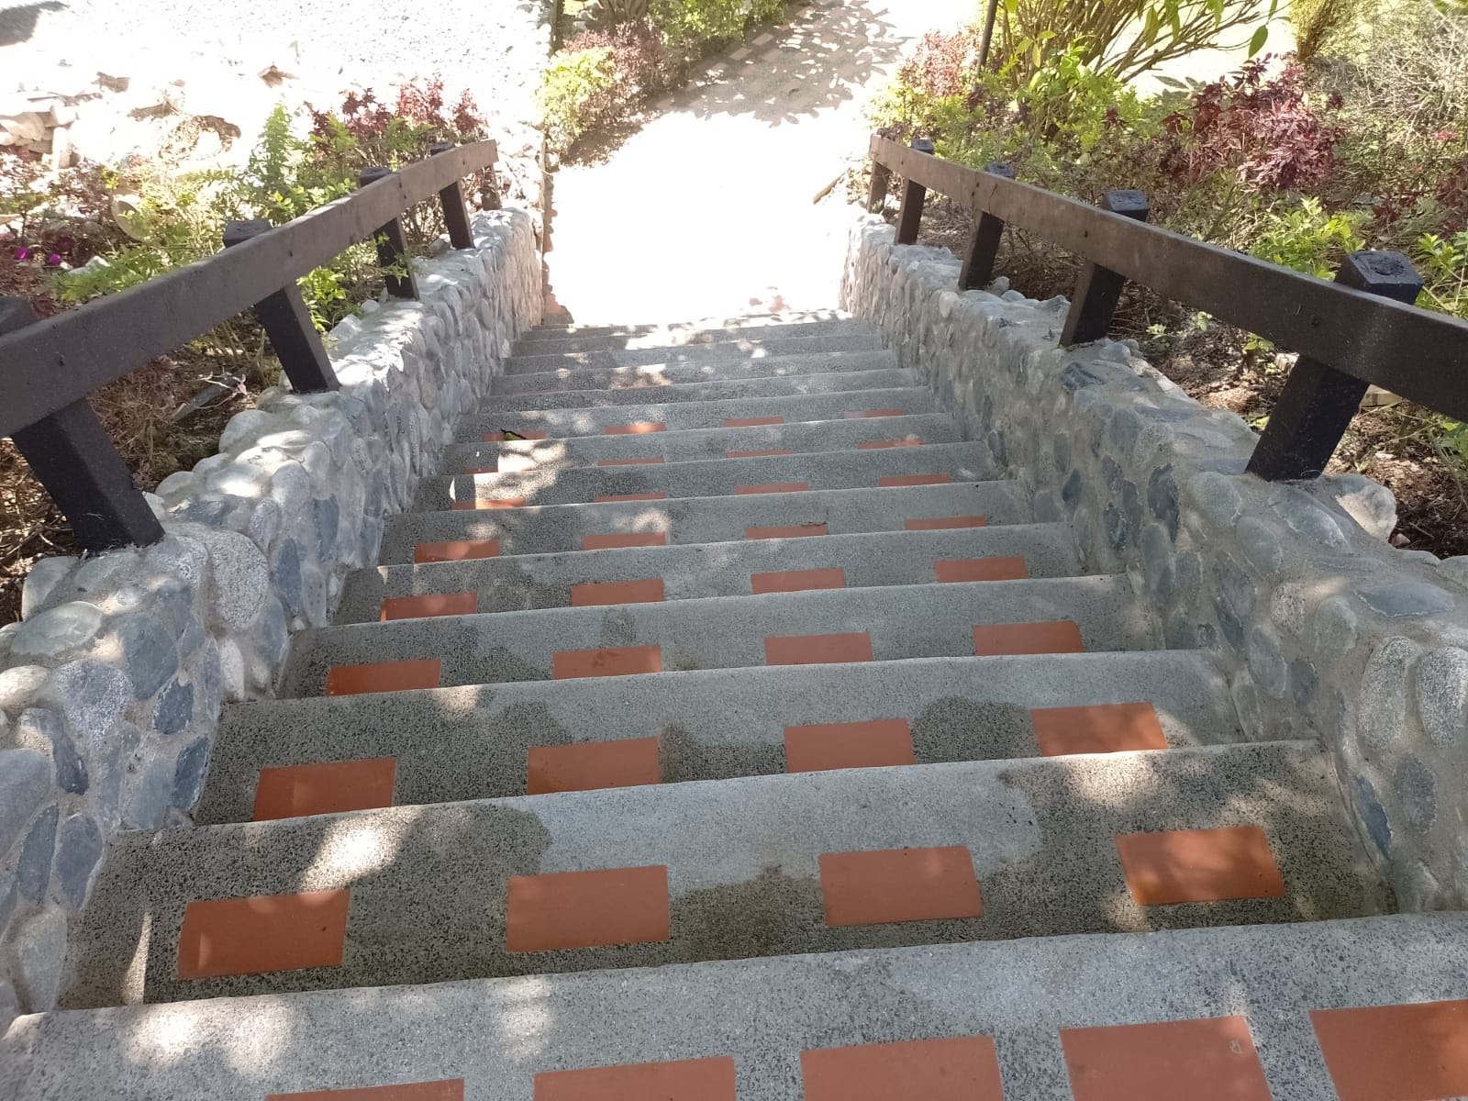
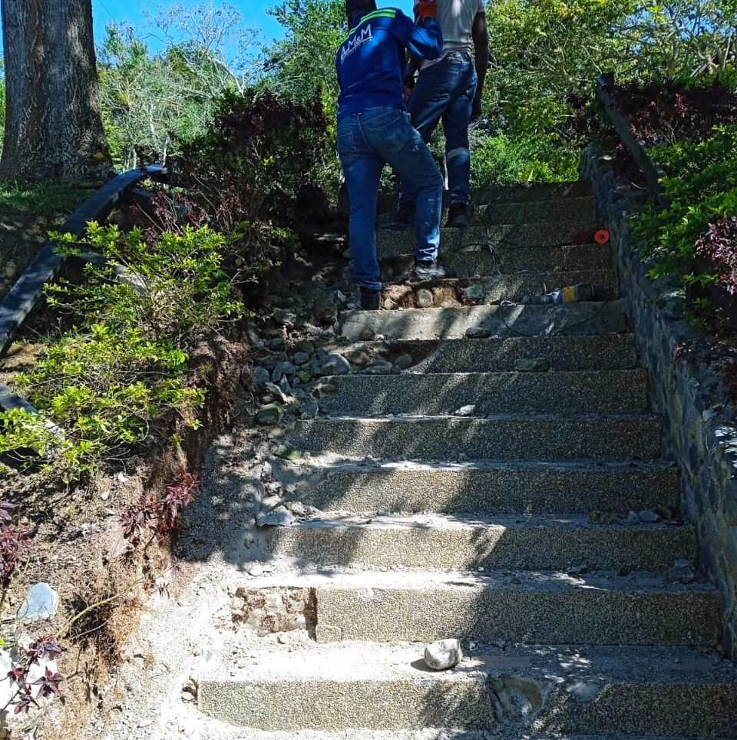
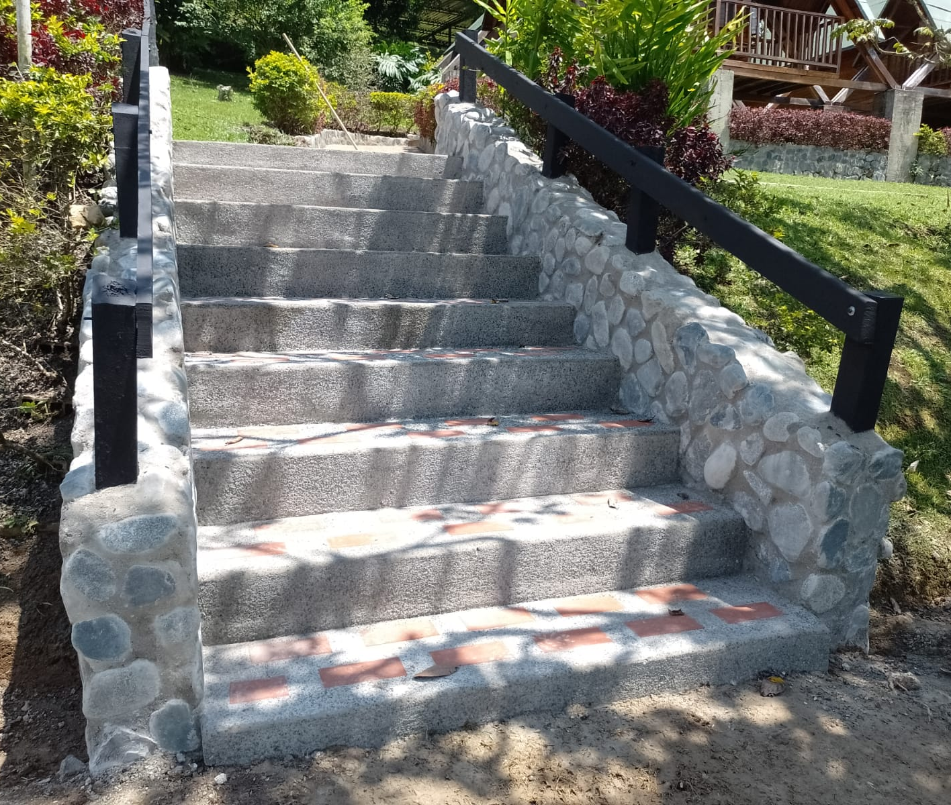
MARZO 2023
Se culminó el proyecto de la obra de las escaleras, que conducen del parqueadero a la planada y de la planada a las cabañas.
Este trabajo se realizó con el fin de brindar una mayor seguridad a los socios cuando transitan por las escaleras, adicionalmente a mejorar la presentación de la zona.

Slide 8
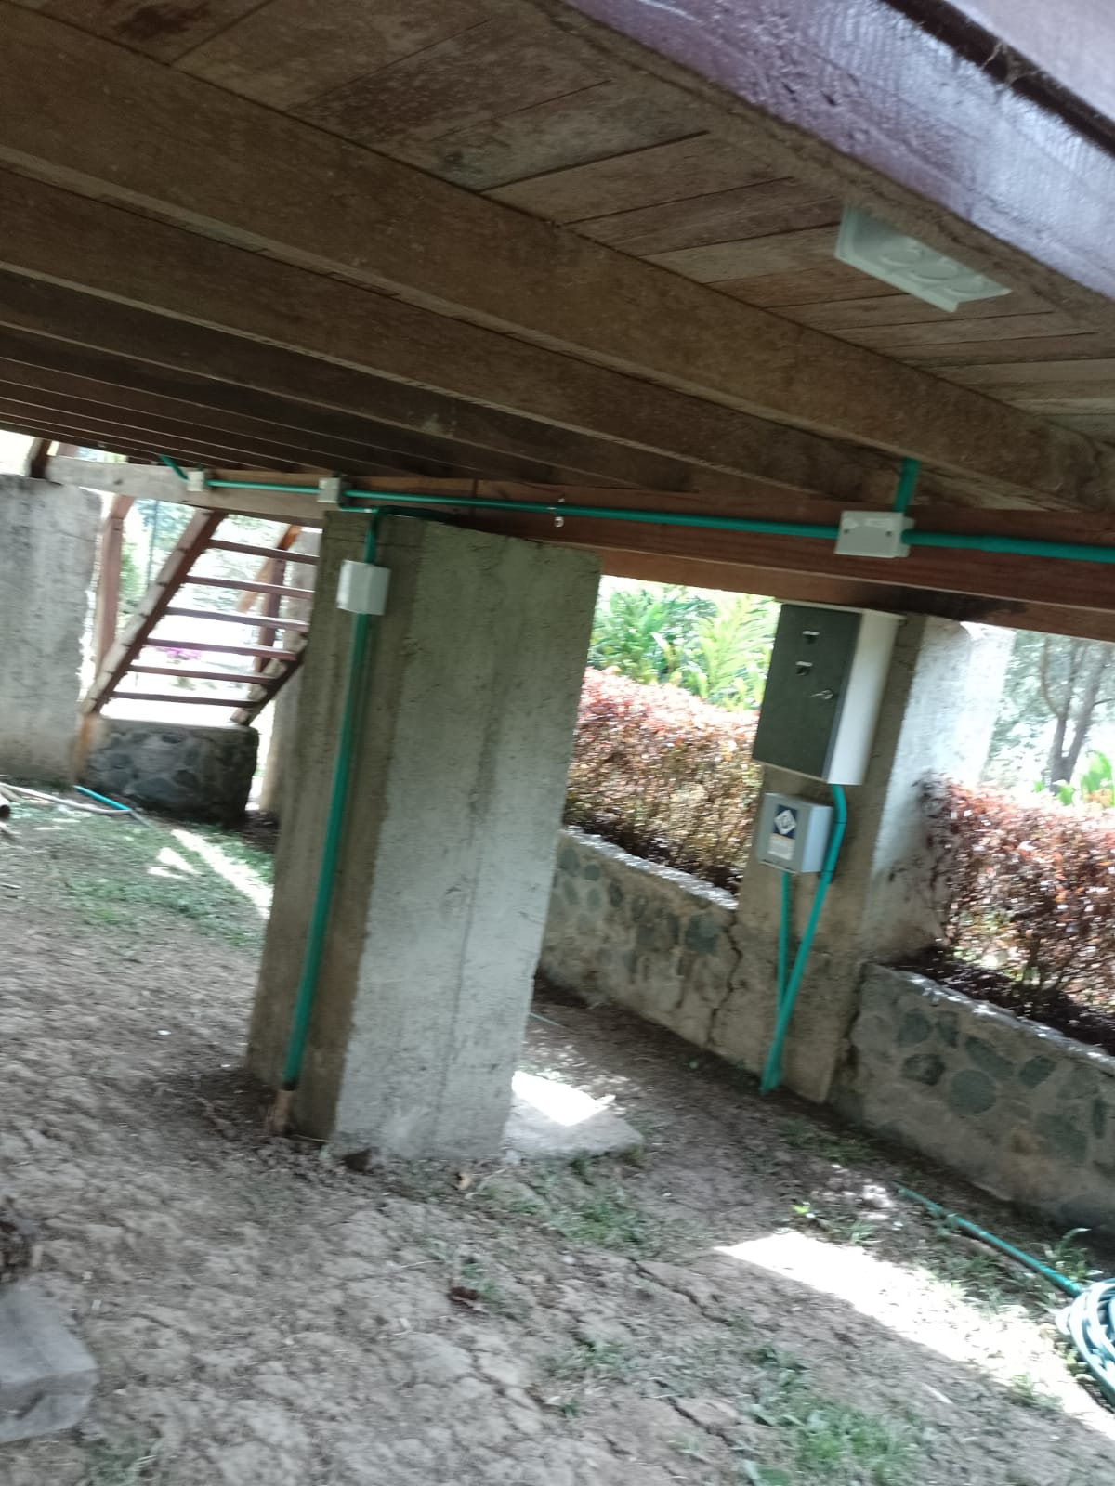
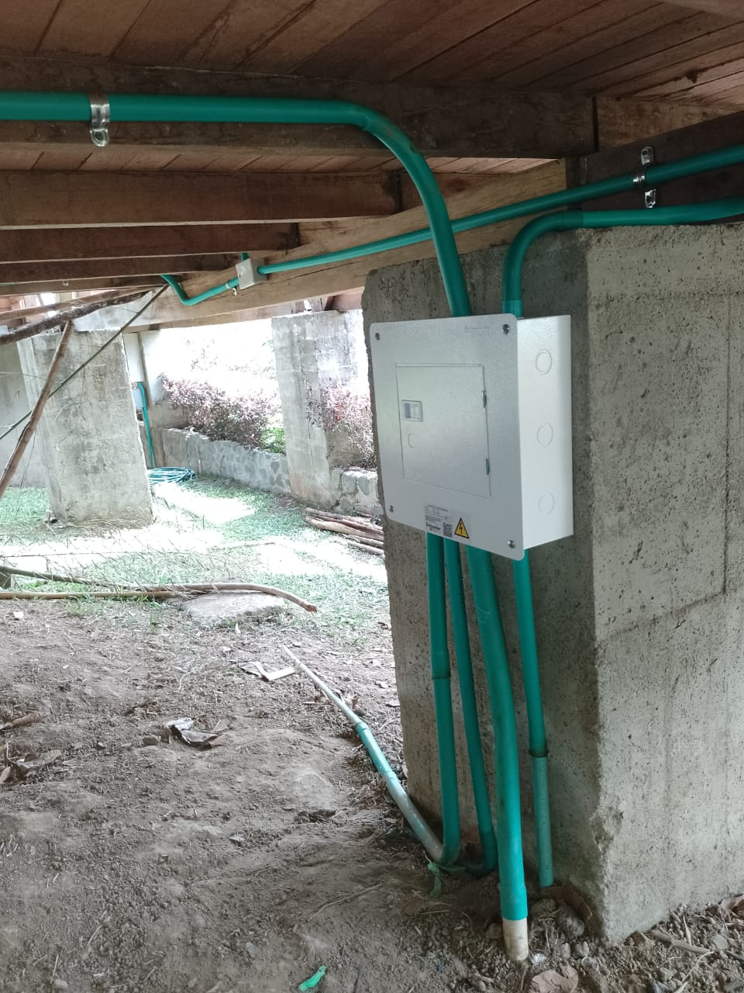
MARZO 2023
Instalación eléctrica de cabañas y hangares.

Slide 9
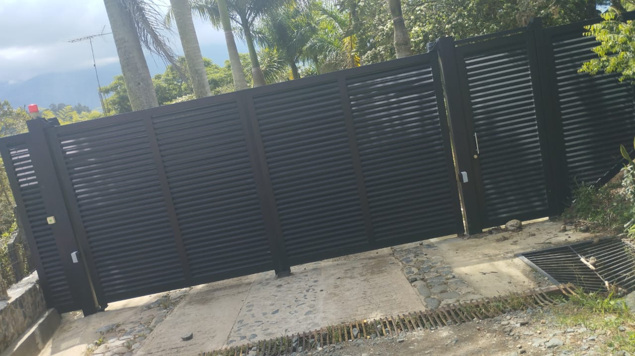
MARZO 2023
Mantenimiento de puerta principal.
Mantenimiento a los lectores de huella
Mantenimiento a los sensores de movimiento
Cambio de batería

Slide 10
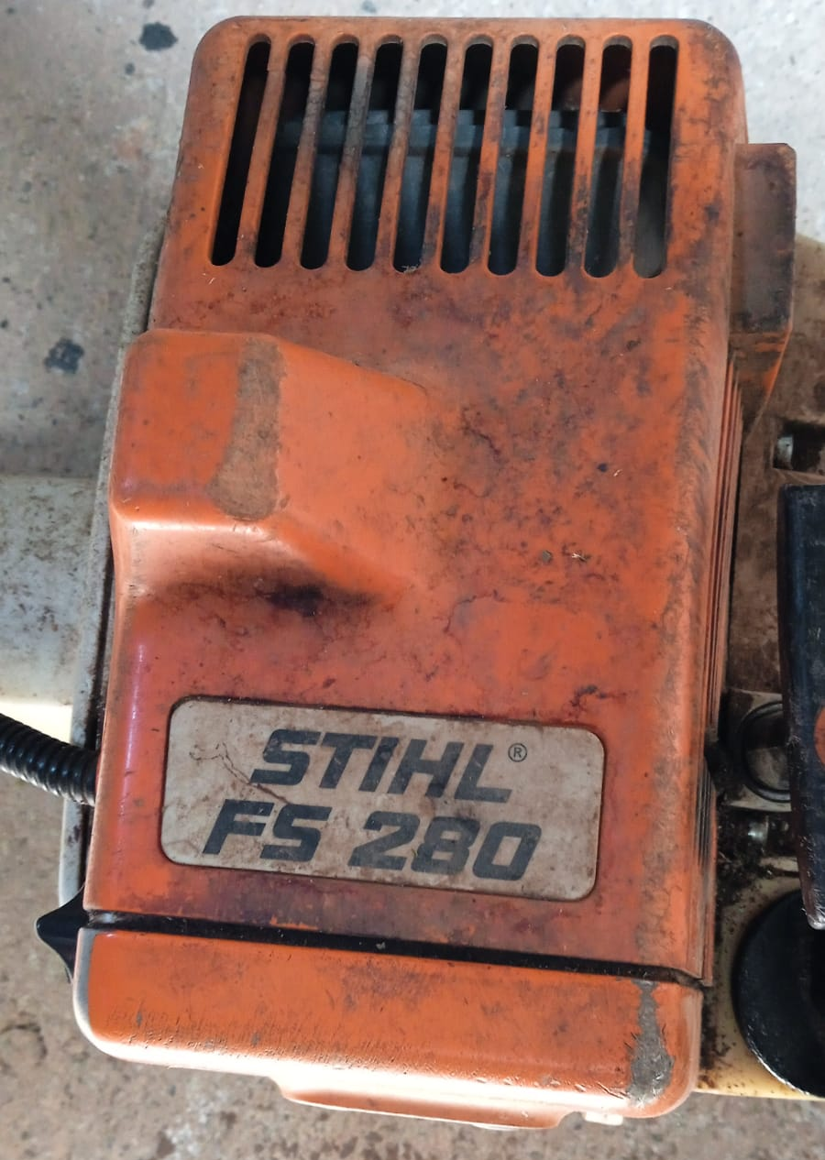
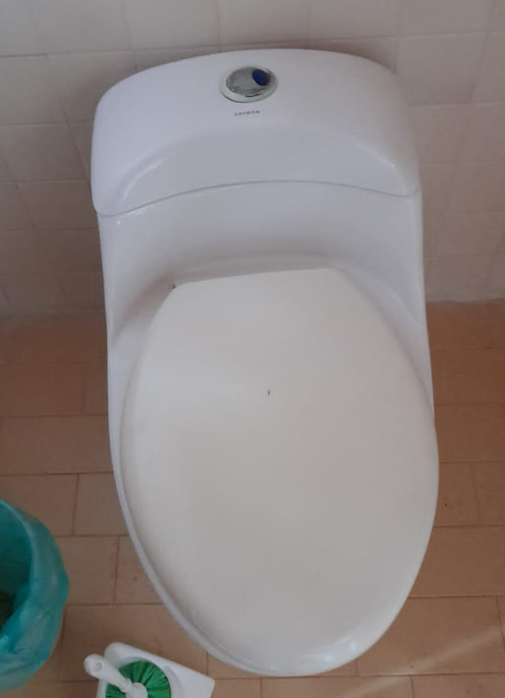
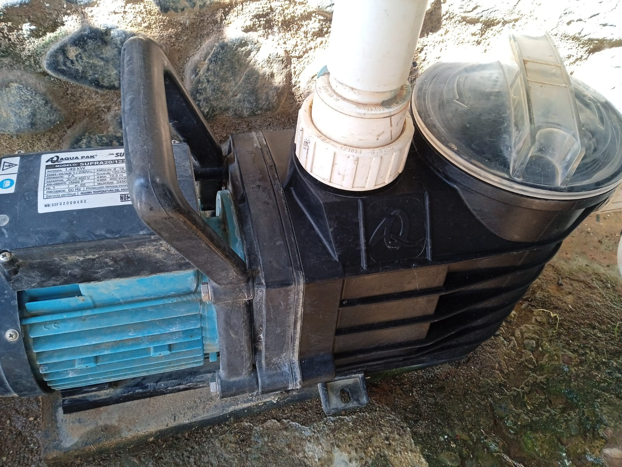

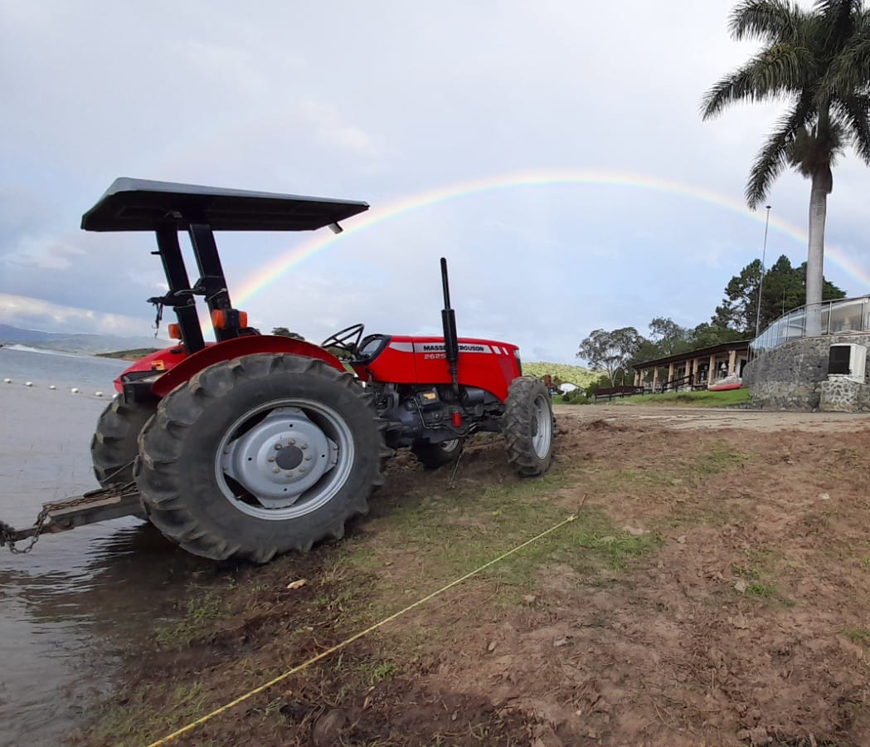
ABRIL 2023
Mantenimiento a la motobomba de la piscina.
Mantenimiento a los servicios sanitarios de las cabañas
Mantenimiento del tractor.
Reparación de motor de guadaña
Mantenimiento a la red wifi de la sede social.

Slide 11
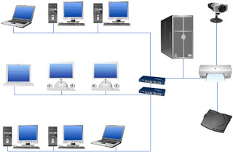
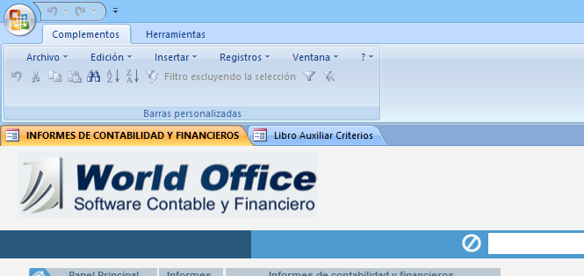
MAYO 2023
Mantenimiento e instalación de la red de internet en la oficina.
Adquisición de licencia de acceso remoto a la contabilidad.

Slide 12
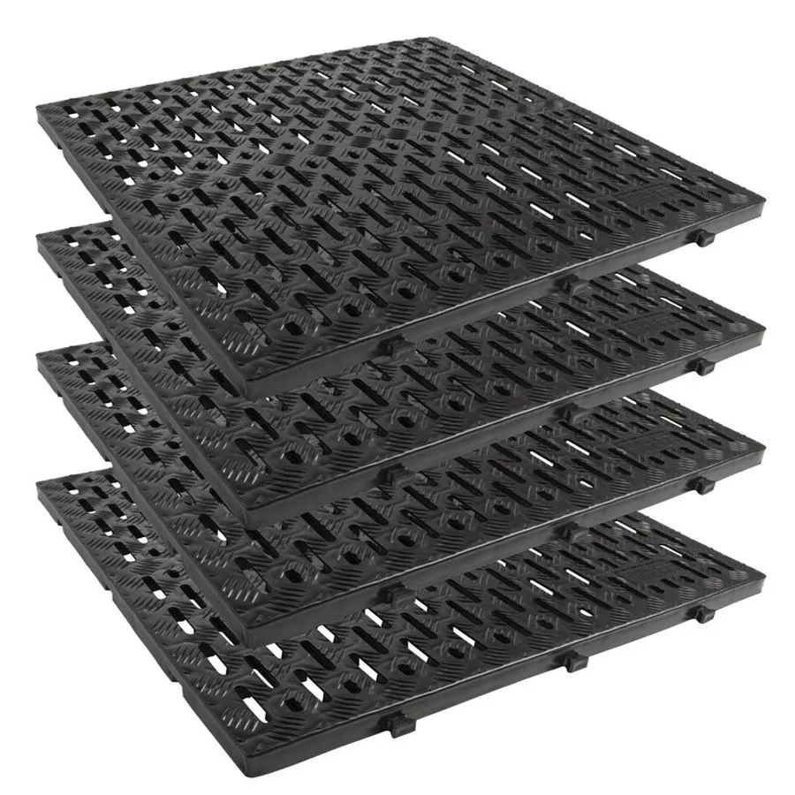
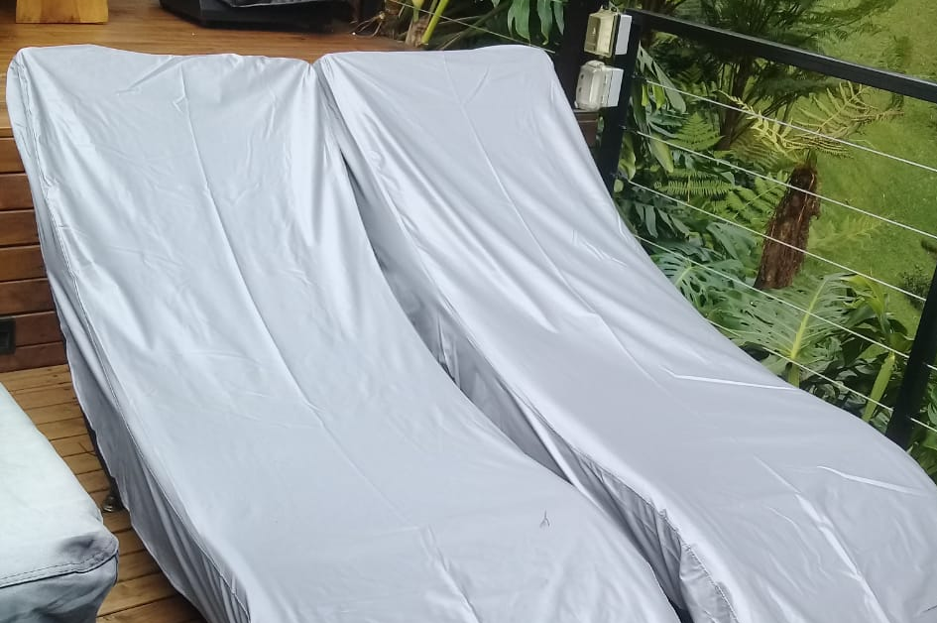
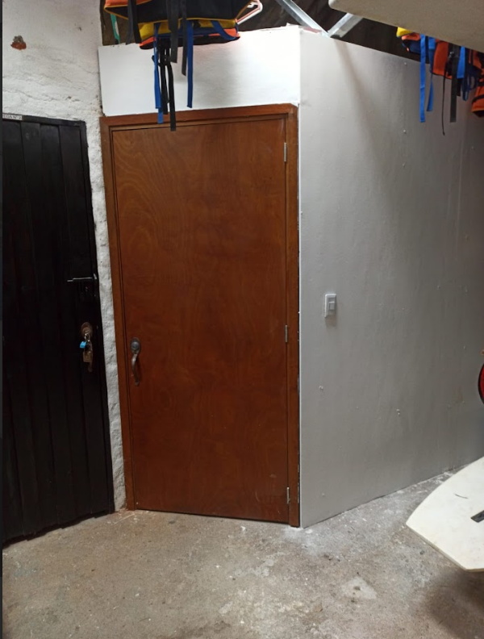
MAYO 2023
Instalación de estibas y tapetes en el baño de los hombres.
Reparación forros para asoleadoras.
Ampliación cuarto de lavado de ropa de camas.

Slide 13
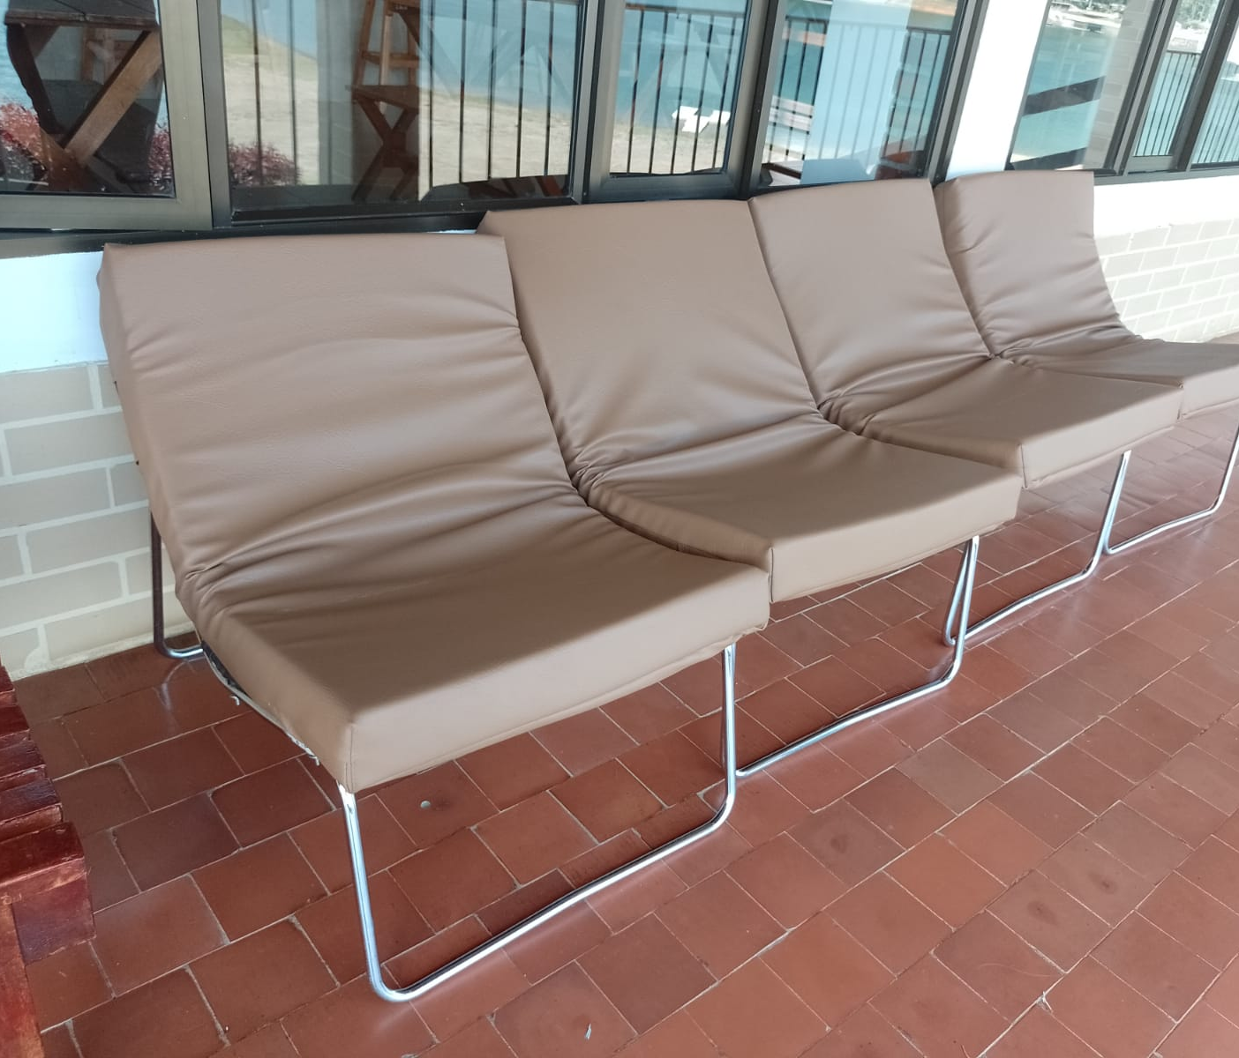
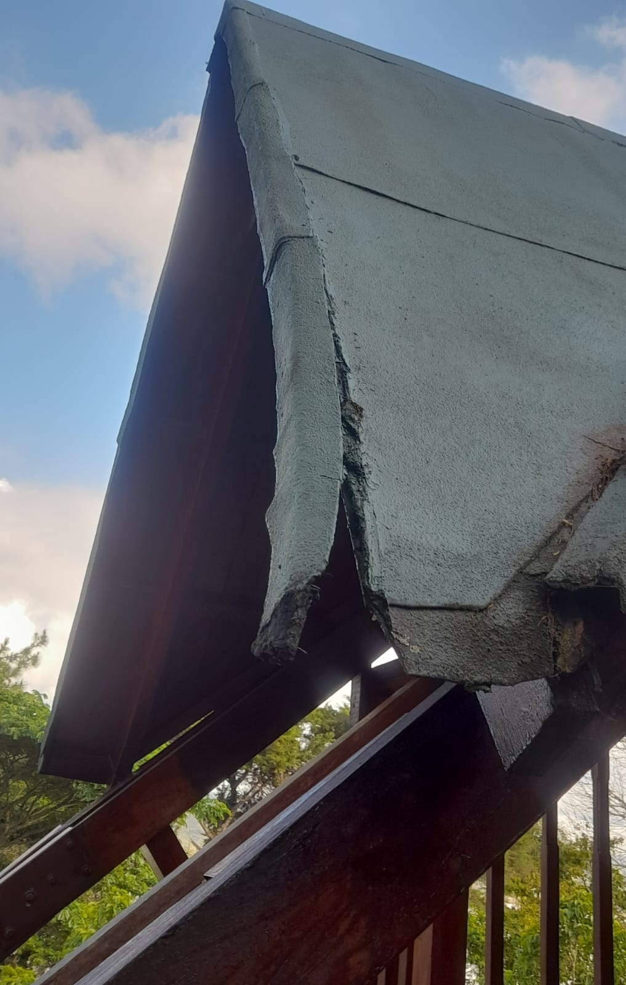
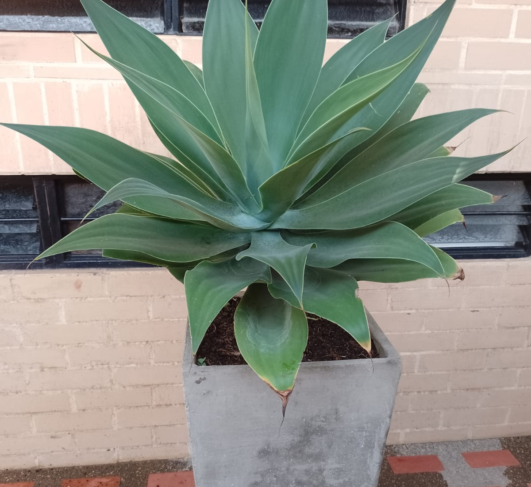
JUNIO 2023
Instalación de manguera de riego en jardín y arreglos ornamentales.
Reparación de los techos de las cabañas.
Reparación de los asientos del corredor de la terraza.

Slide 14
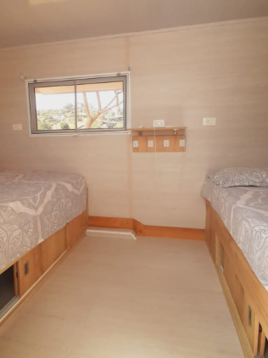

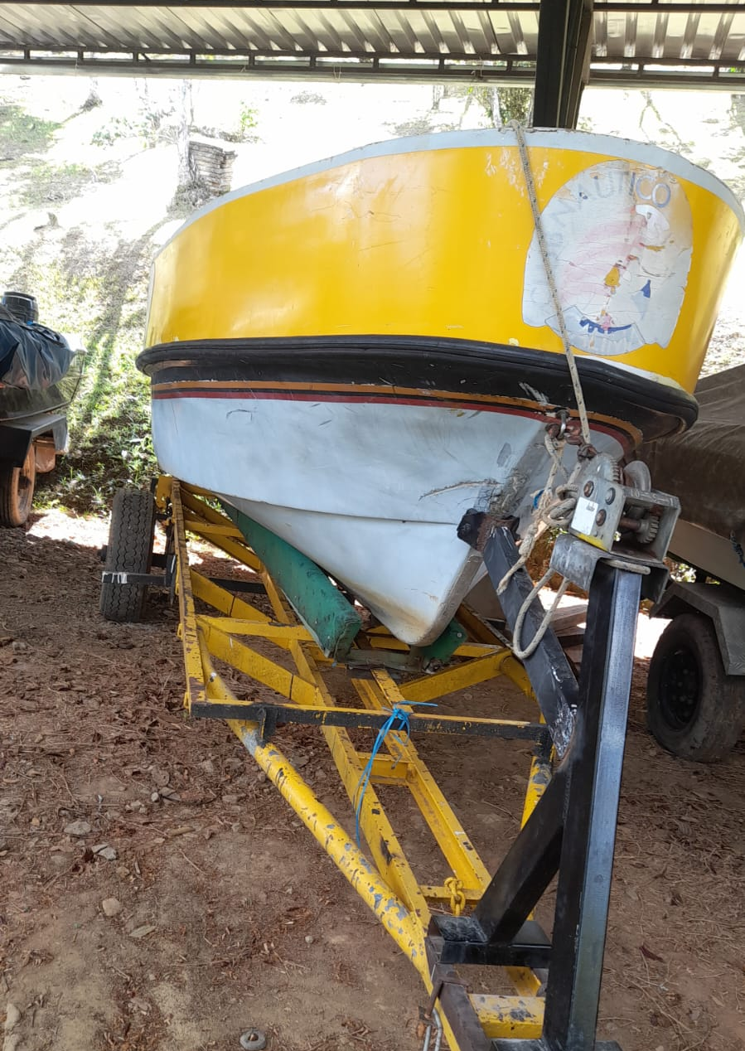
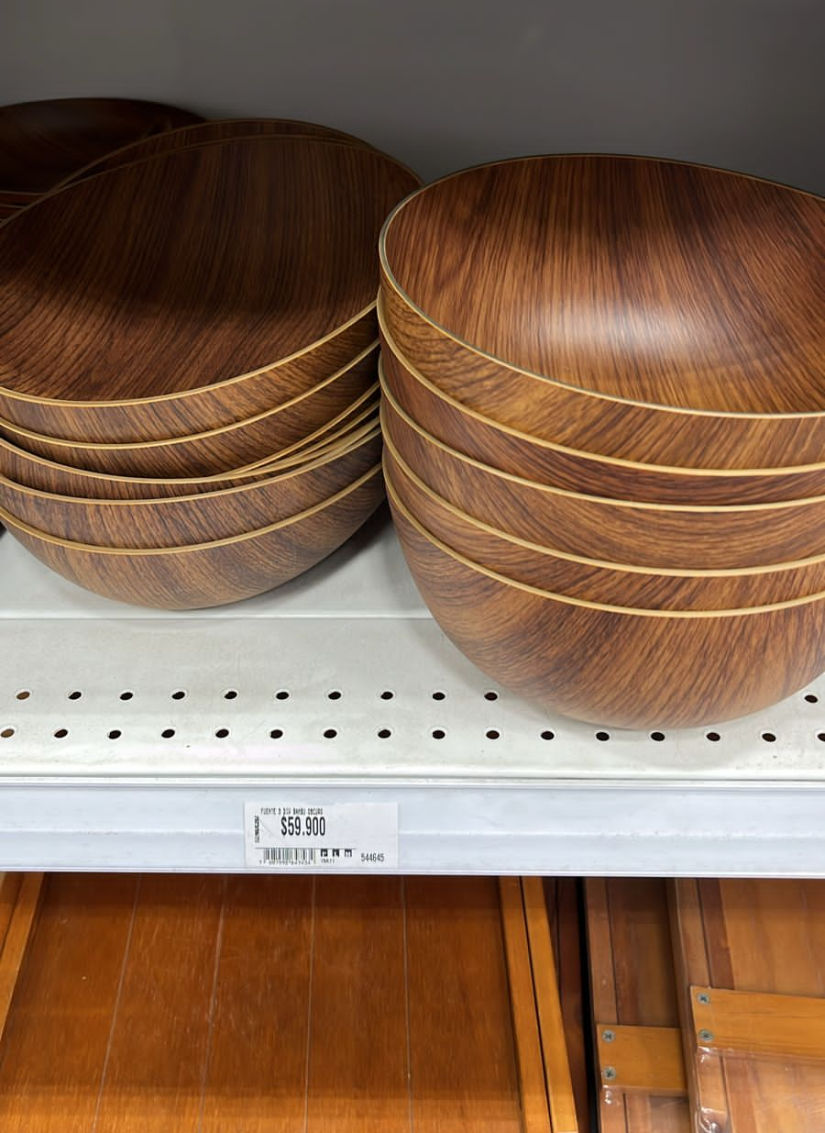

JULIO 2023
Adecuación de tráiler para la lancha.
Reparación de camper 1.
Adquisición de utensilios de cocina.

Slide 15
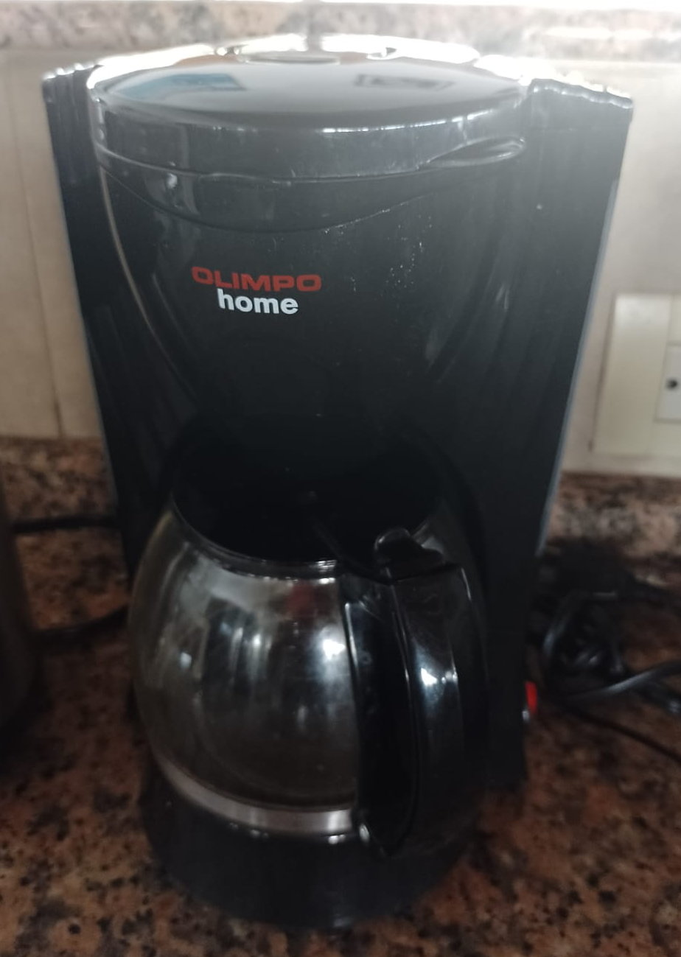
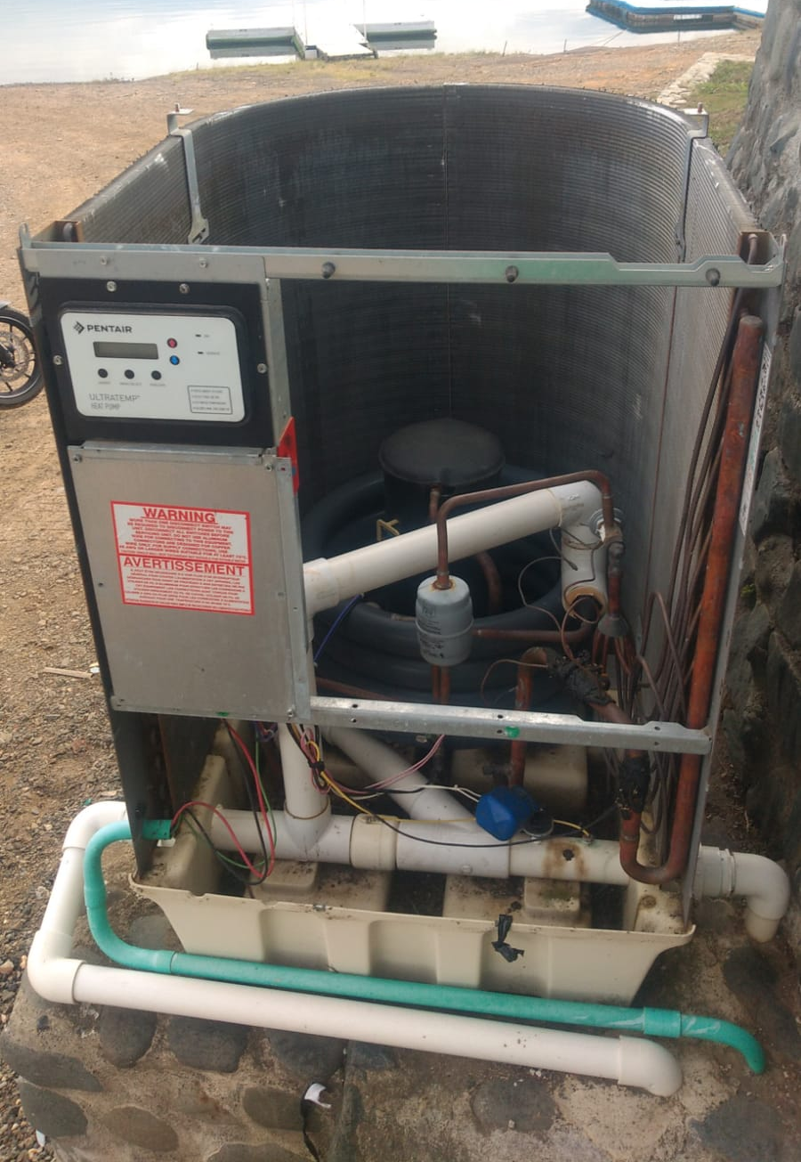
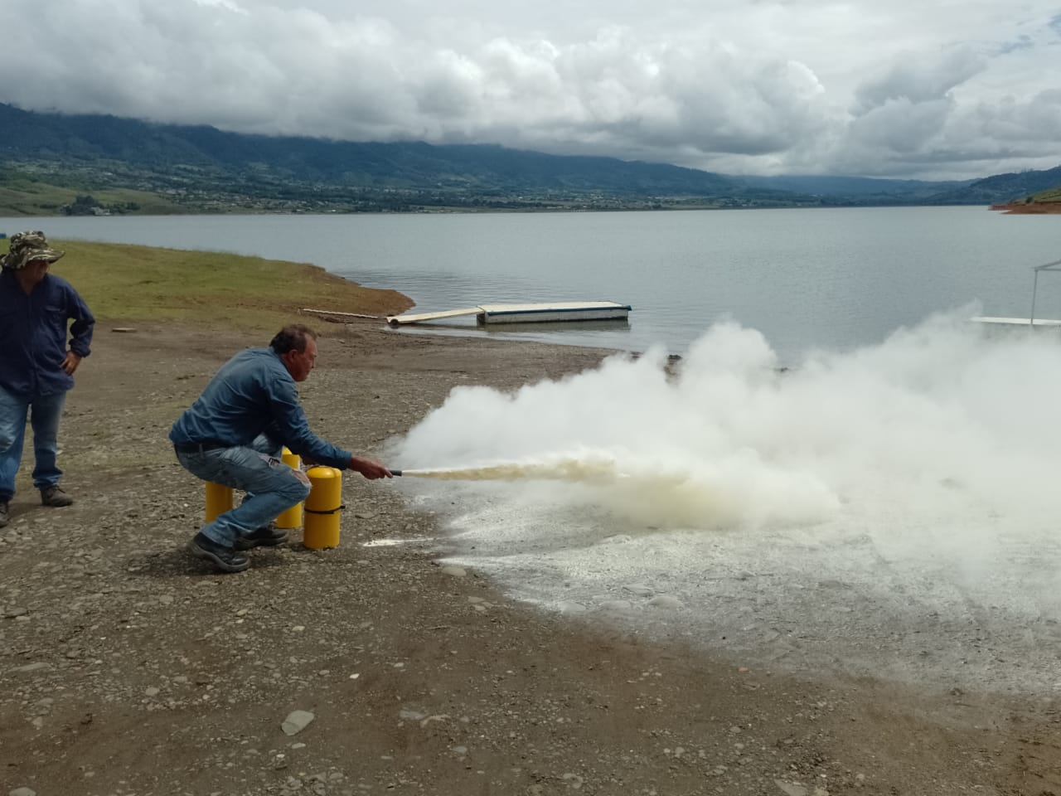
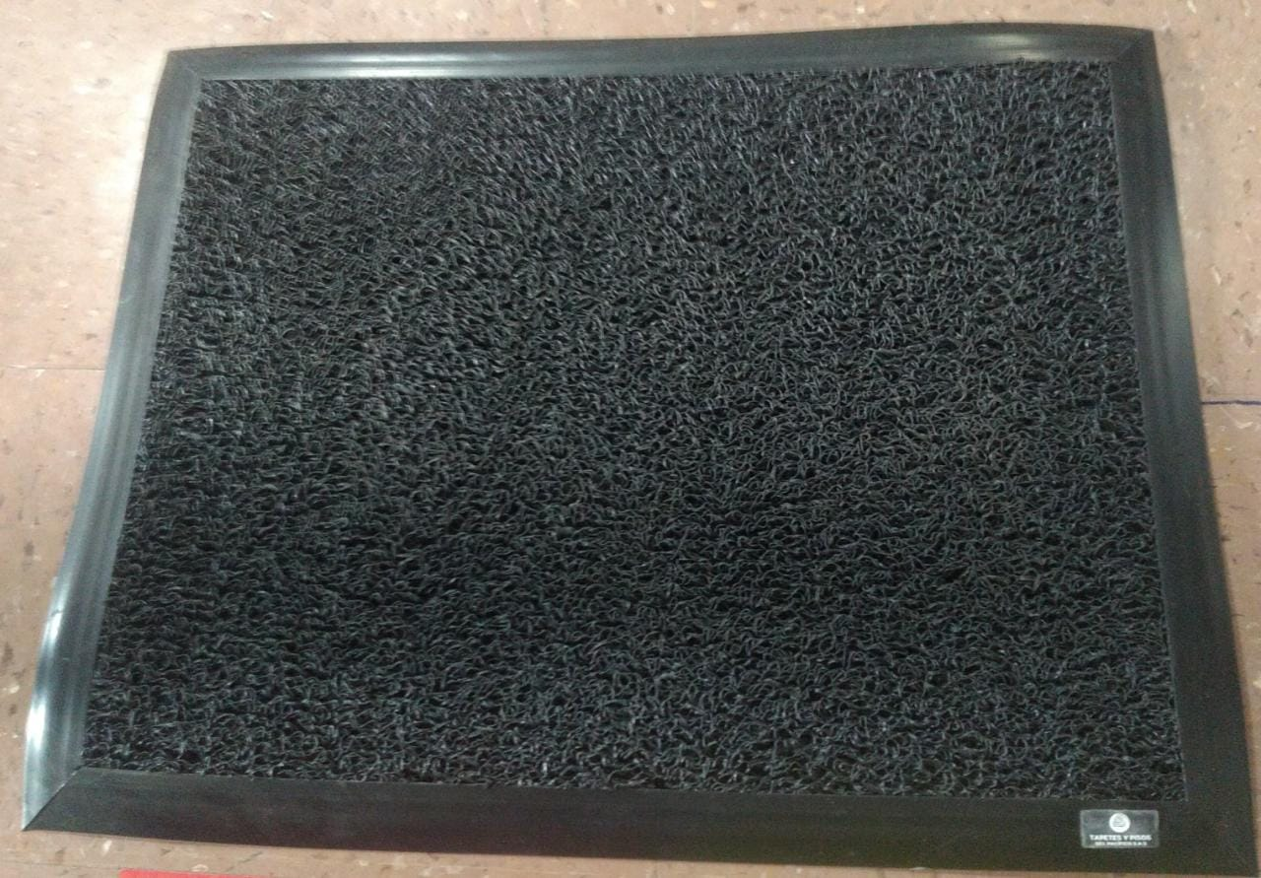
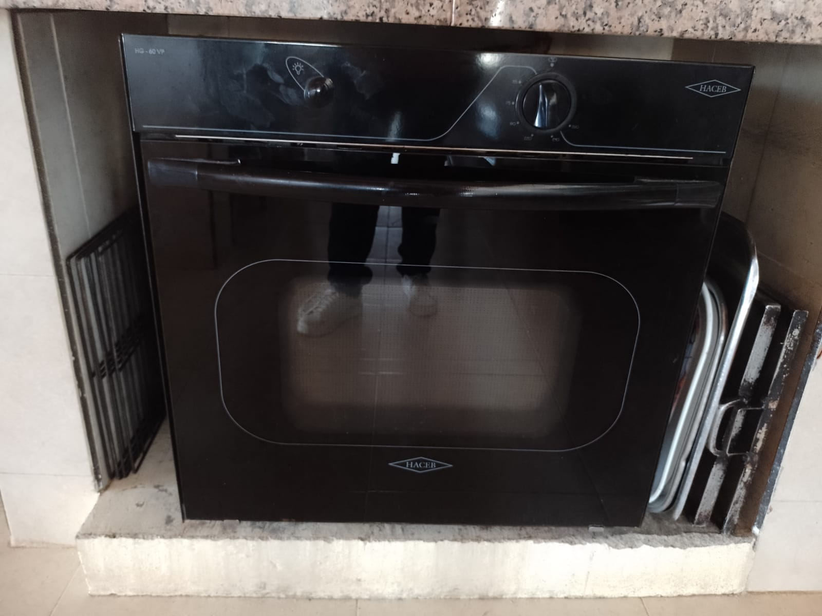
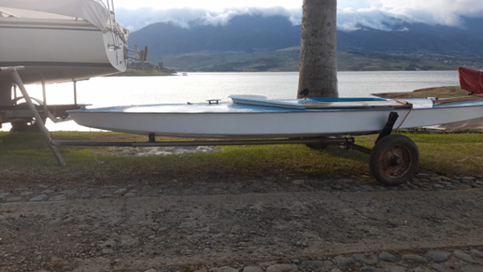
AGOSTO 2023
Recarga de extintores y capacitación a los empleados.
Mantenimiento a la bomba de calor de la piscina.
Instalación de estibas y tapetes en baño de damas.
Mantenimiento y reparación de electrodomésticos de cocina.
Fabricación de tráiler para velero.

Slide 16
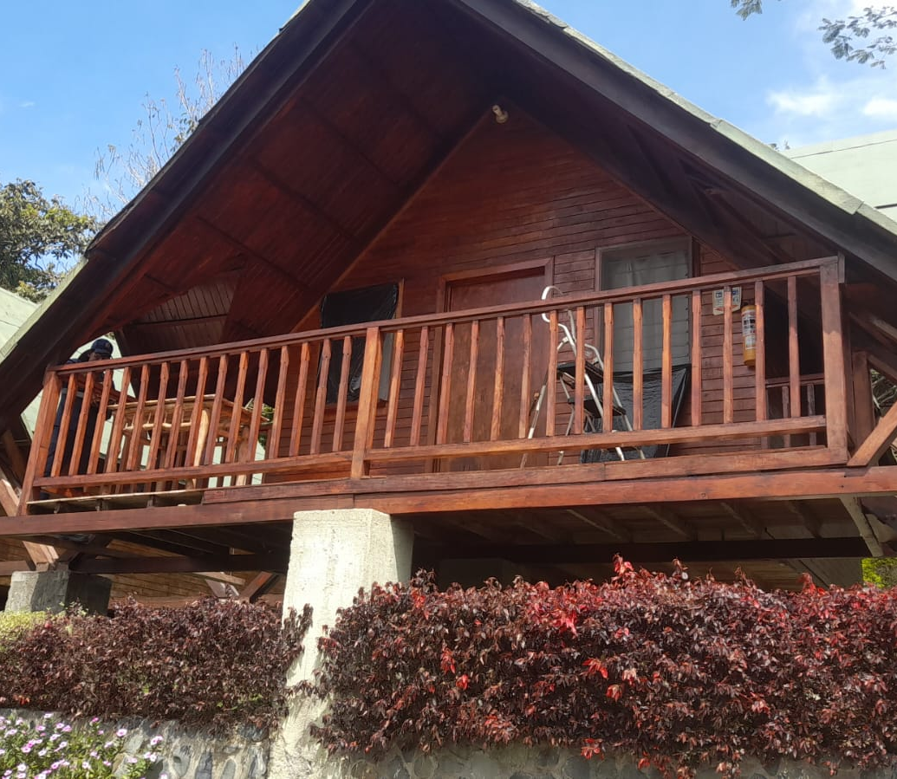
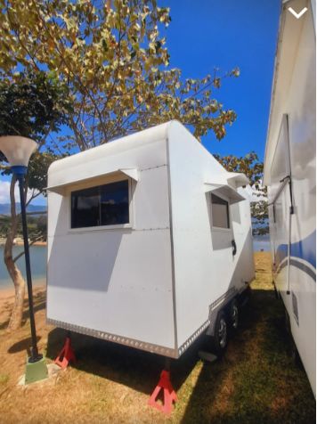
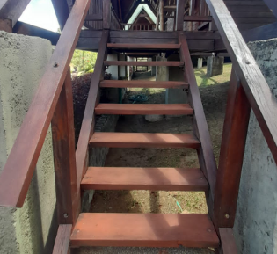
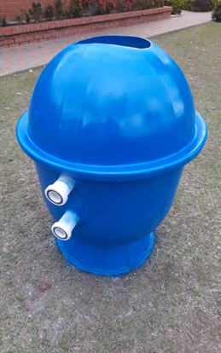
SEPTIEMBRE 2023
Reparación de vigas y paredes en madera de las cabañas.
Instalación de anjeos en campers
Reparacion general del camper 2.
Mantenimiento al filtro de la piscina.

Slide 17
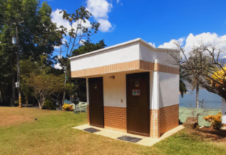
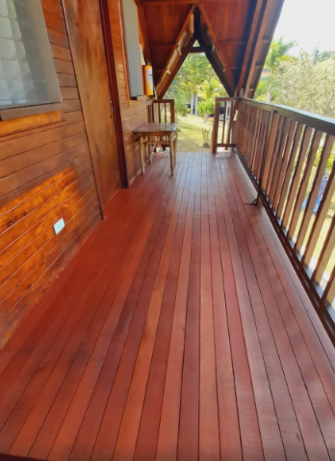
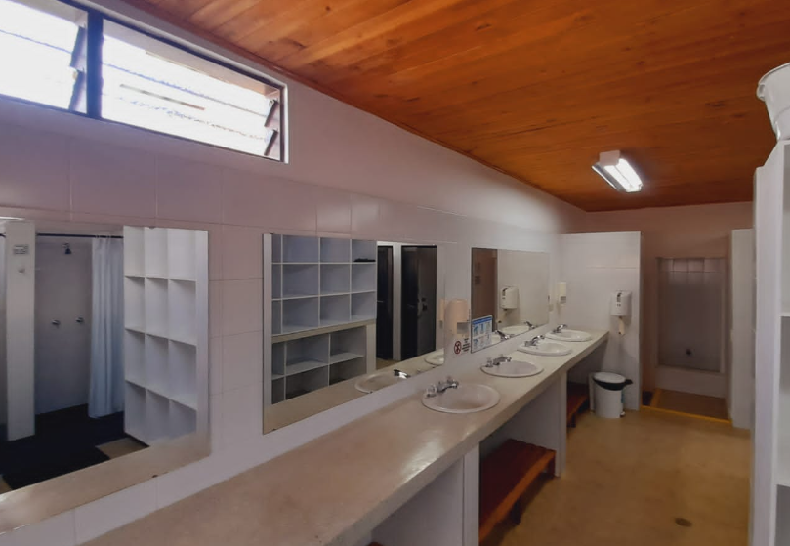
OCTUBRE 2023
Cambio de puertas y piso en balcón de cabañas.
Pintura baños.

Slide 18
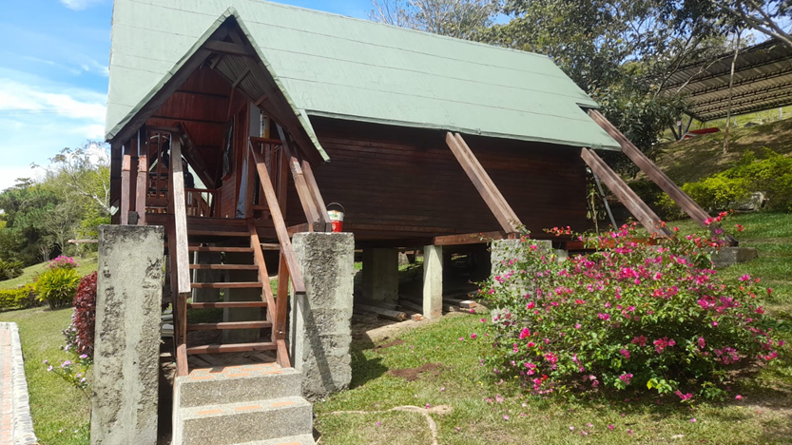

NOVIEMBRE 2023
Adquisición de elementos para la cocina.
Mantenimiento y pintura de los techos de las cabañas.

Slide 19
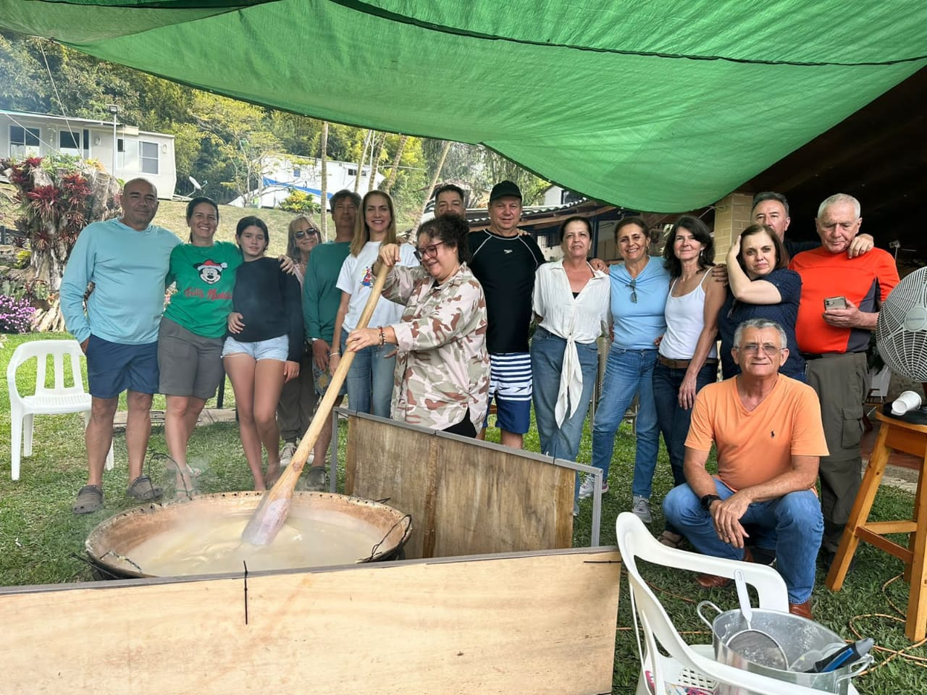
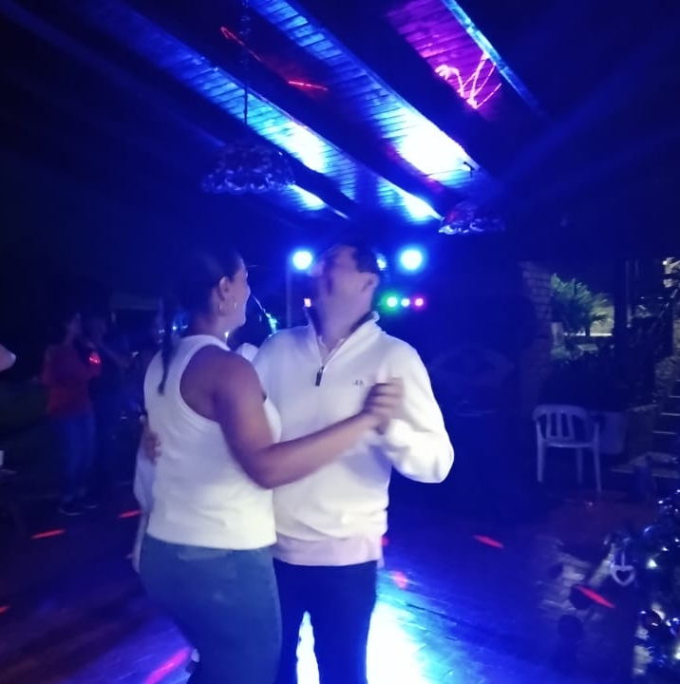
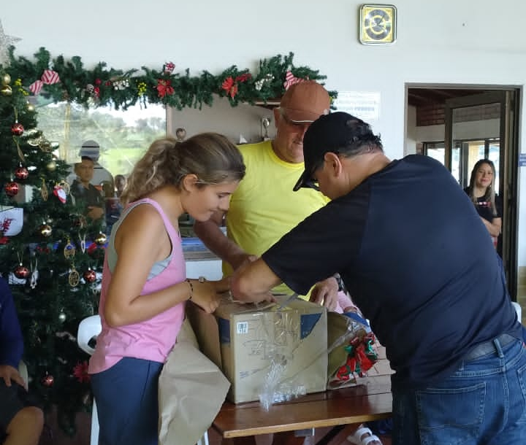
NOVIEMBRE 2023
Fiesta del socio con la presencia de 74 personas.
Batido de manjarblanco
Juego del regalo robado
Musica y baile
Compartir cena
Sancocho valluno

Slide 20
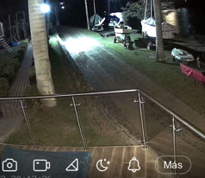
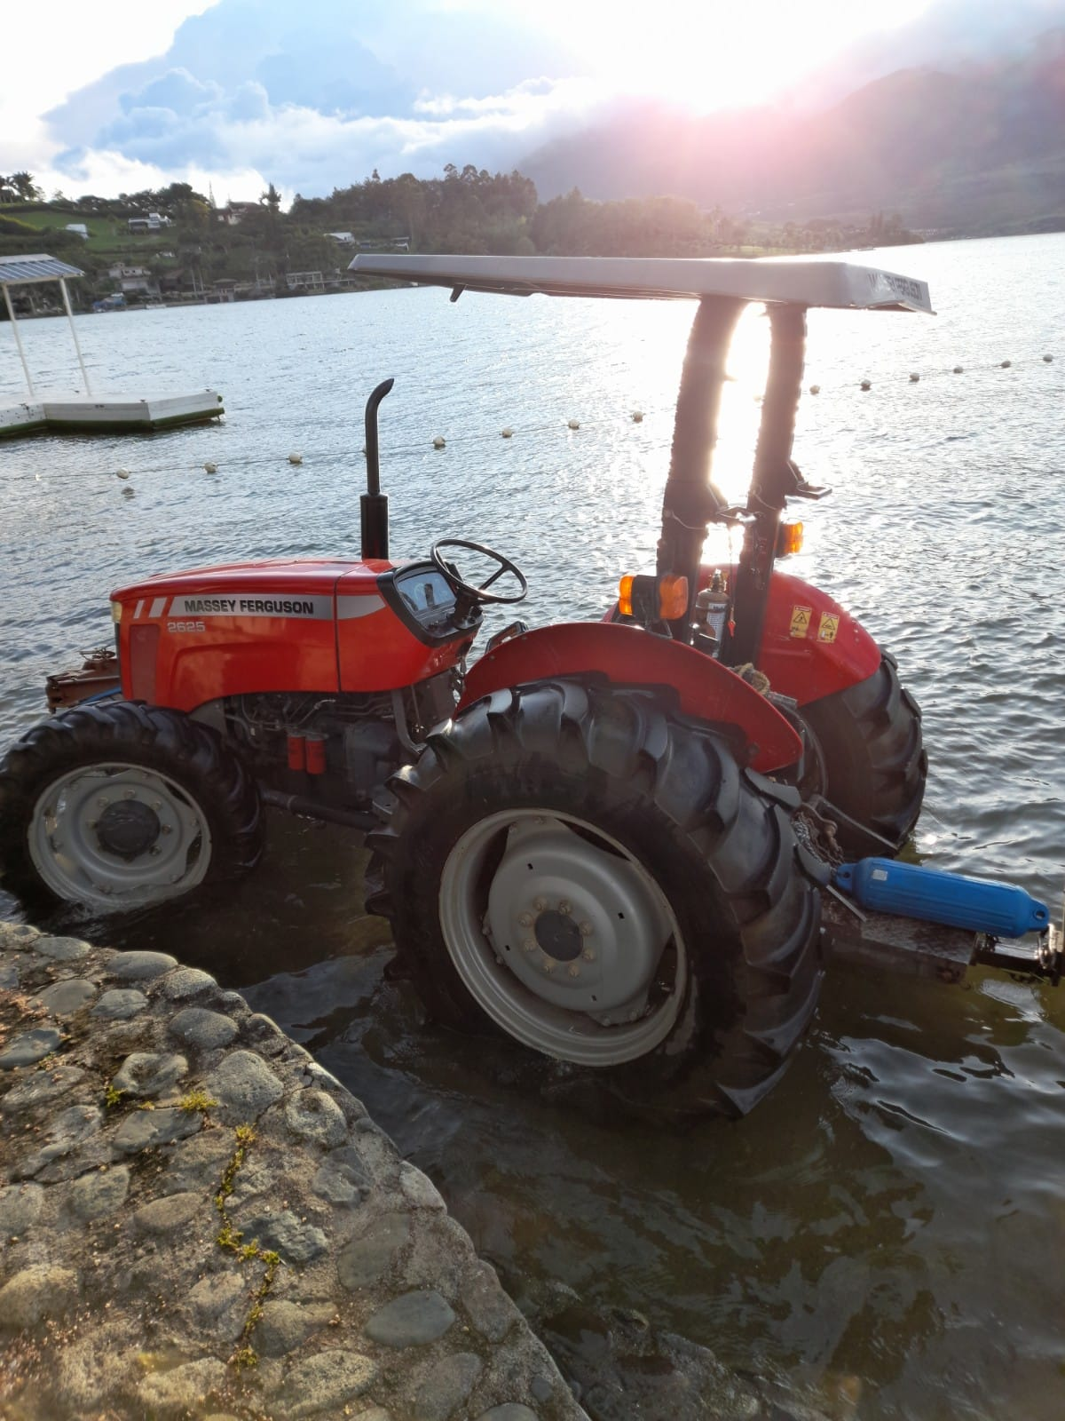
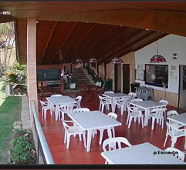
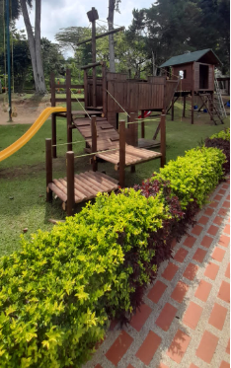
DICIEMBRE 2023
Reparación al arranque del tractor y mantenimiento preventivo.
Mantenimiento e instalación de 4 nuevas cámaras en la sede social.
Mantenimiento y pintura de los kioskos y zona de juegos

Slide 21
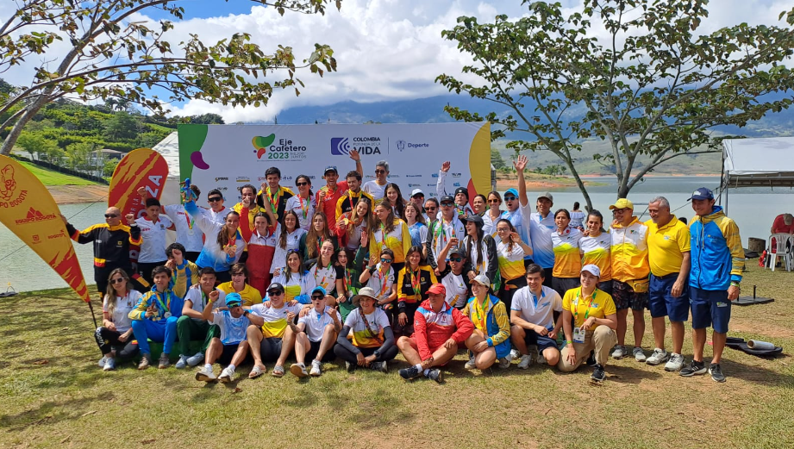
JUEGOS NACIONALES

Slide 22
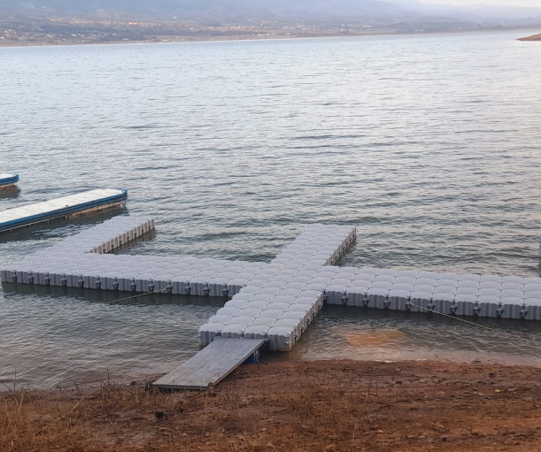
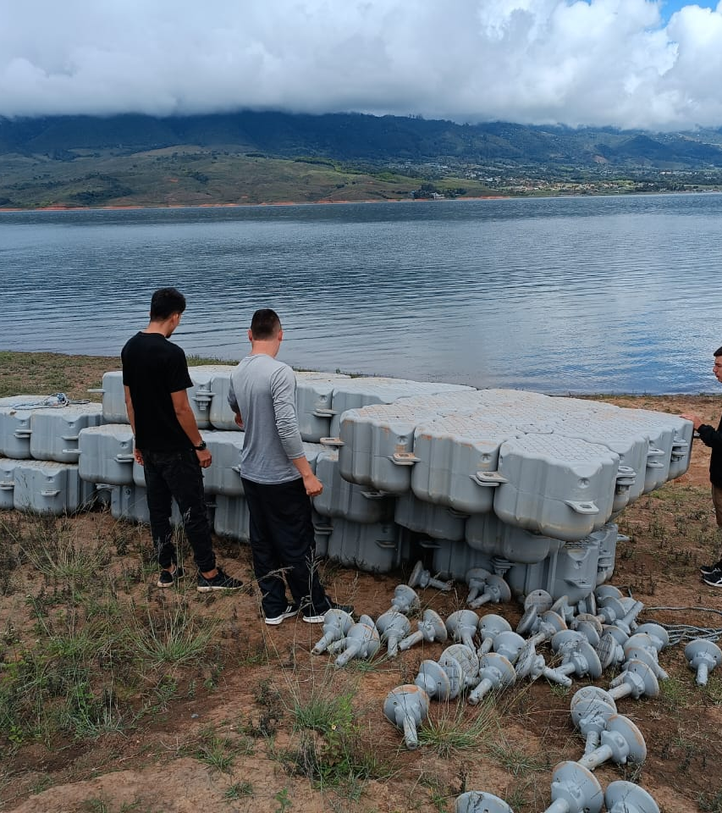
JUEGOS NACIONALES DE ESQUI

Slide 23

Agradecemos a los empleados, a las señoras Contadora y Revisora Fiscal, así como también a los miembros de la Junta Directiva por su compromiso y entrega durante este año. Sin su colaboración y participación no hubiera sido posible nuestra gestión.

Slide 24



